Slide 1

香港旅遊分析
吳欣儒、李宜珊、謝婷亘

Slide 2
情境
年輕族群安排自由行旅程，透過網路蒐集資料時，時常出現部落客自由行的遊記。

Slide 3
問題：
針對年輕族群旅遊安排行程上的困擾：
景點重複性太高，想查詢不同的地點
常常在安排旅遊行程時，看了好幾篇遊記，但文中出現的景點卻大同小異，因此想節省看了好幾篇遊記，卻只有那幾個特定景點的時間
Notes:
ex：google search 中常出現的景點大同小異，重複性太高）

Slide 4
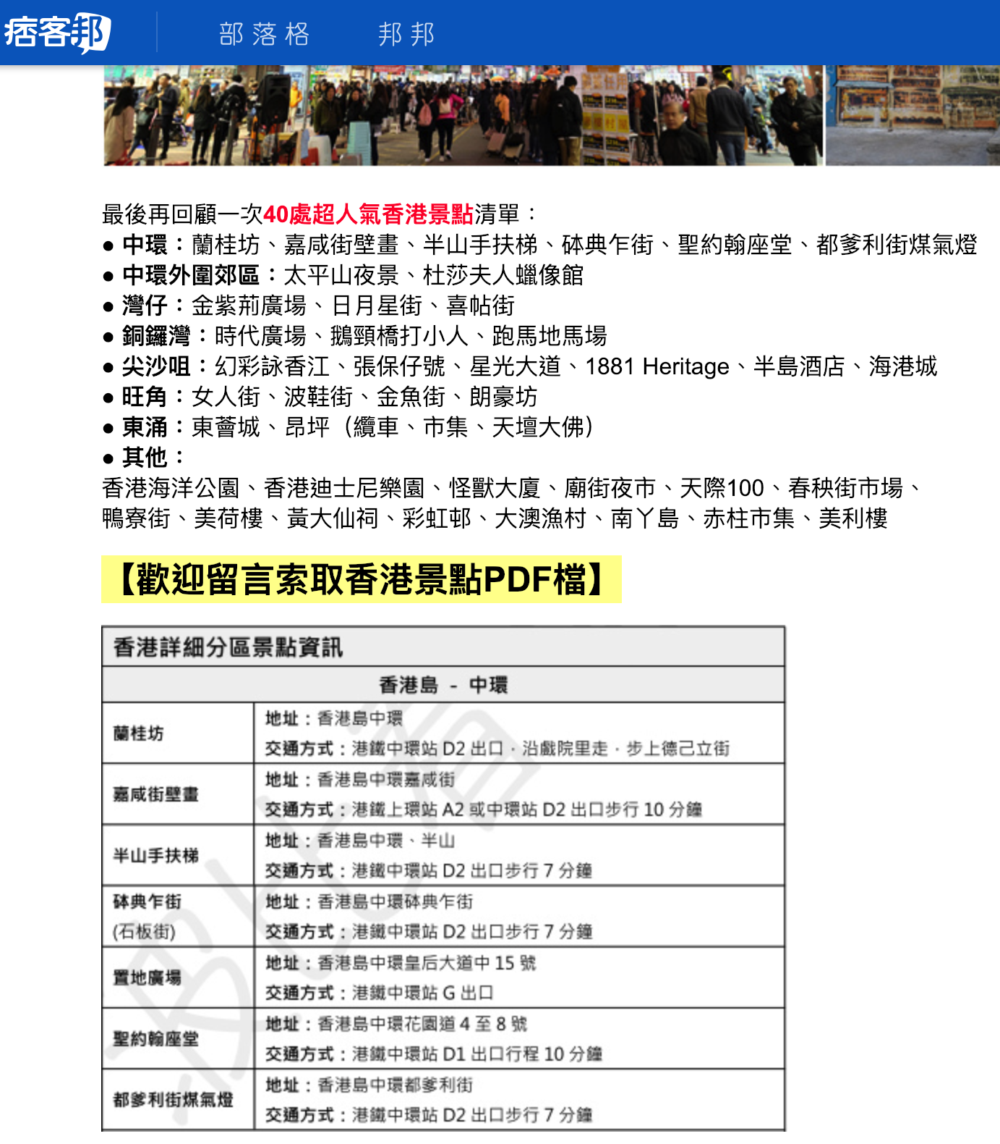
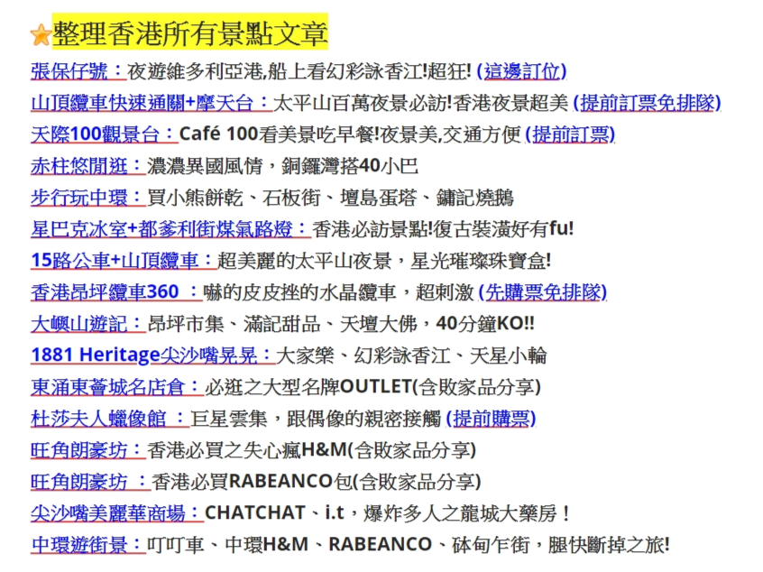

Slide 5

目標
將旅遊的分析著重在於：吃、玩
搜尋地點：香港
提供不重複的景點

Slide 6
流程圖

Slide 7

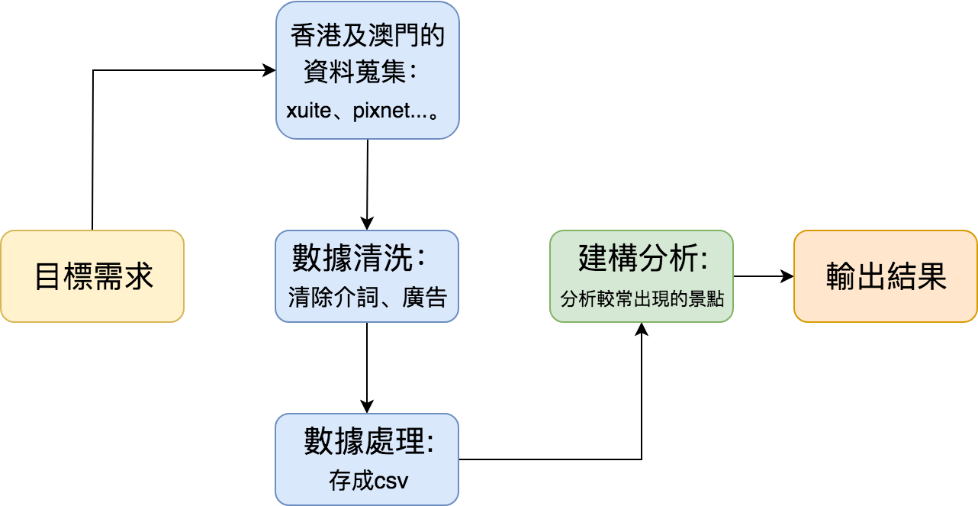

Slide 8
資料蒐集
Pixnet
Xuite

Slide 9
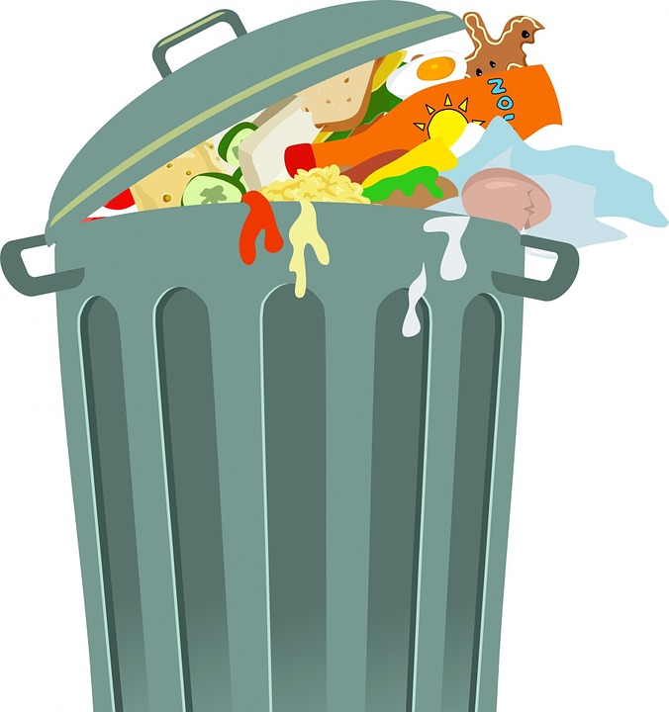
資料清理
刪除資料：
介詞
副詞
主詞
標點符號

Slide 10
資料處理
美食
景點
資料
必買
Notes:
分析不同類型的資料型態：
美食
景點
必買

Slide 11
進度
https://github.com/SinRu-Wu/SinRu/tree/master/FinalProject

Slide 12
階段性困難
文章篇數不夠(ex:抓取的頁數)
資料清洗(去除贅字、標點符號、不需要用到的內容)

Slide 13
Thanks for your attention.

